Slide 1
JAHON TARIXI
7-sinf

Slide 2
O‘tgan mavzuni takrorlab olamiz...
 | Savol | Javob
1 | Hindistonda Dehli sultonligi nechanchi yillarda faoliyat yuritgan? | 1206–1526 yillarda
2 | Dehli sultonligining qaysi hukmdori davrida Panjob, Sind va Bengaliya bo‘ysundiriladi? | Shamsiddin Eltutmish
3 | Dehli sultonligida yer egaligining asosiy turi qanday atalgan? | Iqto’
?
?
?

Slide 3
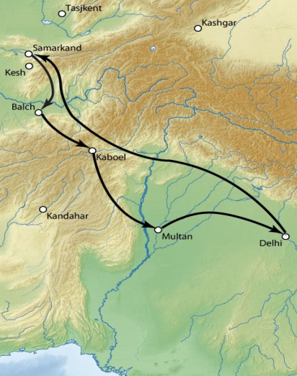
Quyida keltirilgan xaritada qaysi hukmdorning Dehli sultonligiga qilgan yurishi ifodalangan?
TEST
A
Mahmud G‘aznaviy
B
Amir Temur
C
Sulton Boyazid
D
Mirzo Bobur

Slide 4
JAHON TARIXI
MAVZU: AMERIKA O‘RTA
ASRLARDA

Slide 5
BUGUN TANISHIB CHIQAMIZ
Mayyalar davlati
Asteklar davlati
Inklar davlati
1
2
3

Slide 6
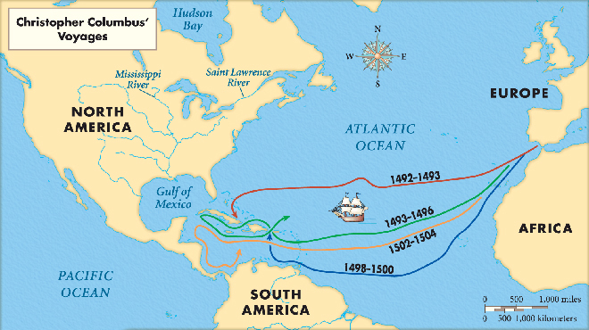

Slide 7
kechua
mayya
oltek
astek
toltek
ink

Slide 8
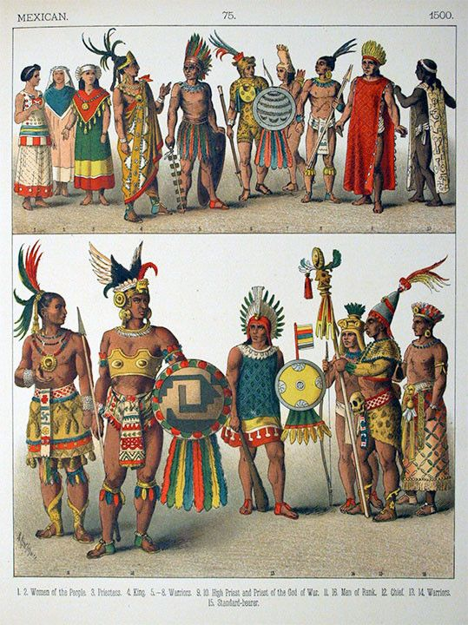
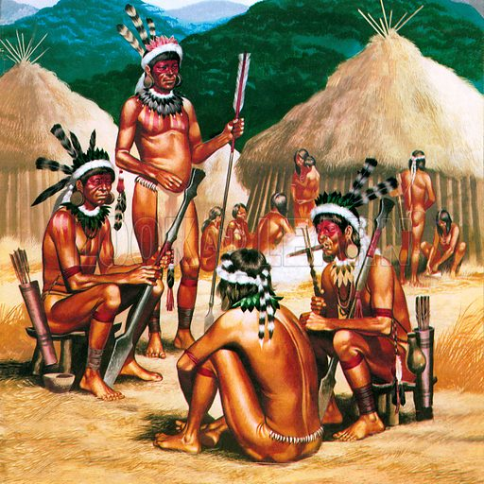

Slide 9
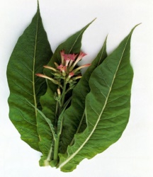
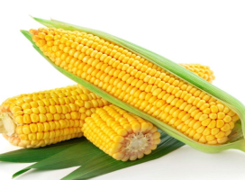
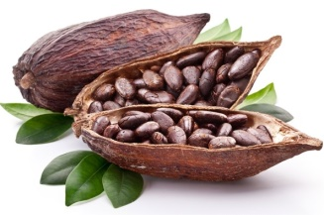
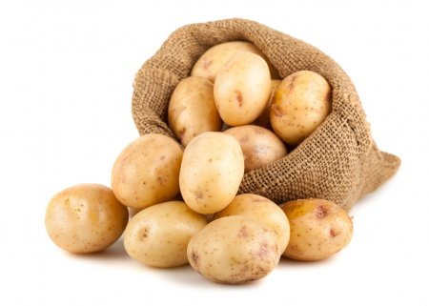
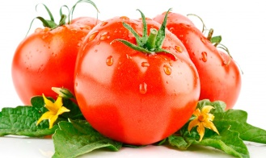

Slide 10
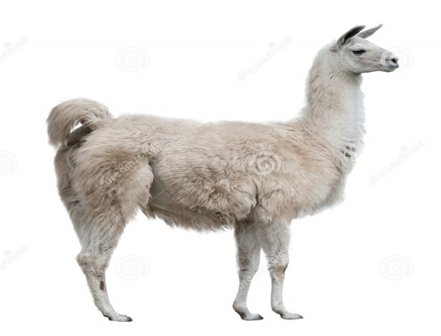
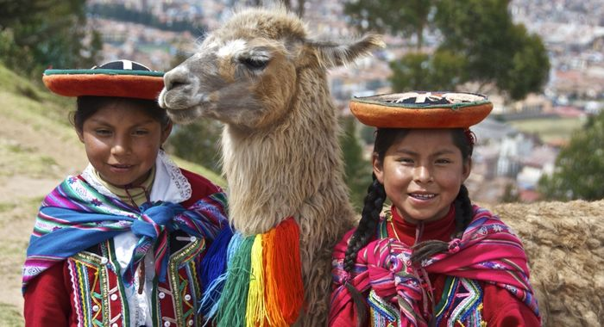

Slide 11
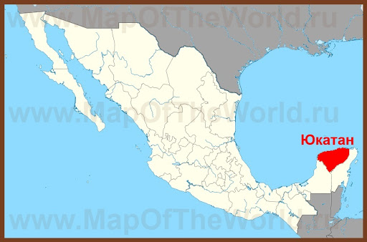
Mayyalar davlati
Yukatan

Slide 12
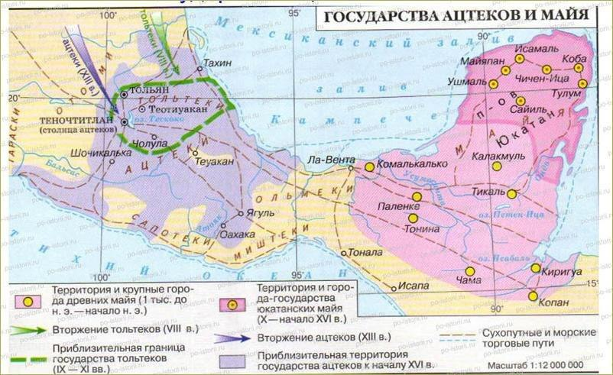

Slide 13
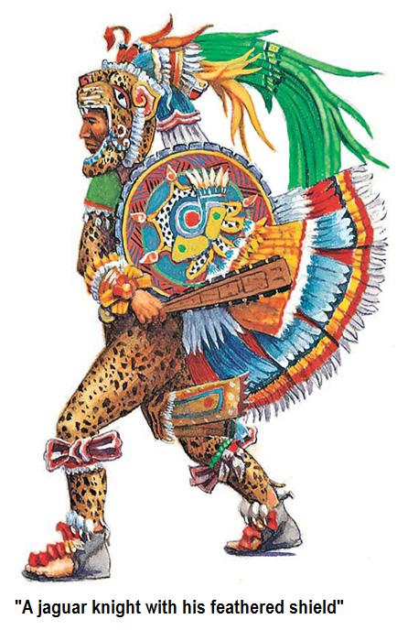
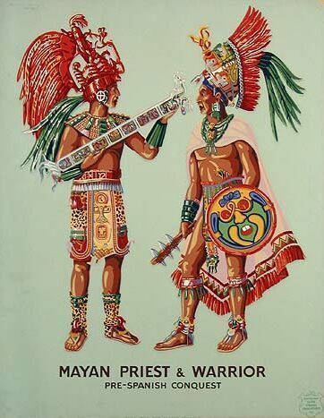
Mayyalar ruhoniysi va jangchisi

Slide 14
ATSEKLAR DAVLATI

Slide 15
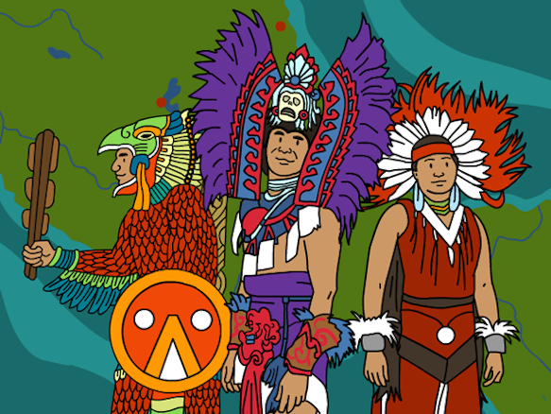
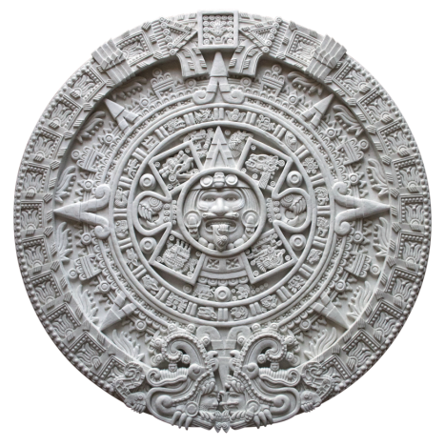

Slide 16
Hukmron qabila vakillaridan
Tlatiani – lashkarboshi saylanib, u oliy hukmdor va bosh kohin vazifasini ham bajargan.

Slide 17
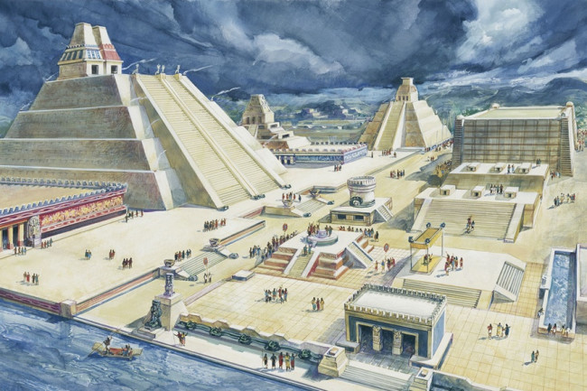
TENOCHTITLAN

Slide 18
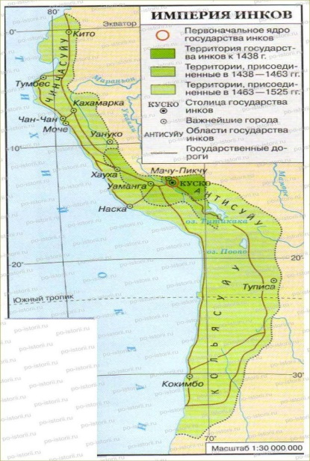
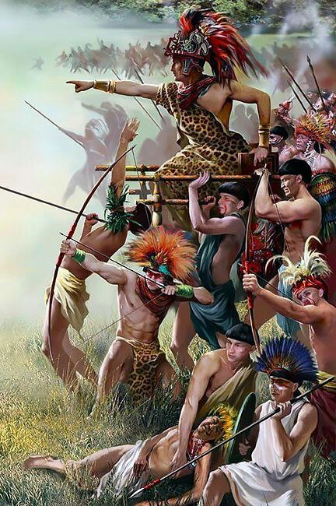
INKLAR DAVLATI

Slide 19
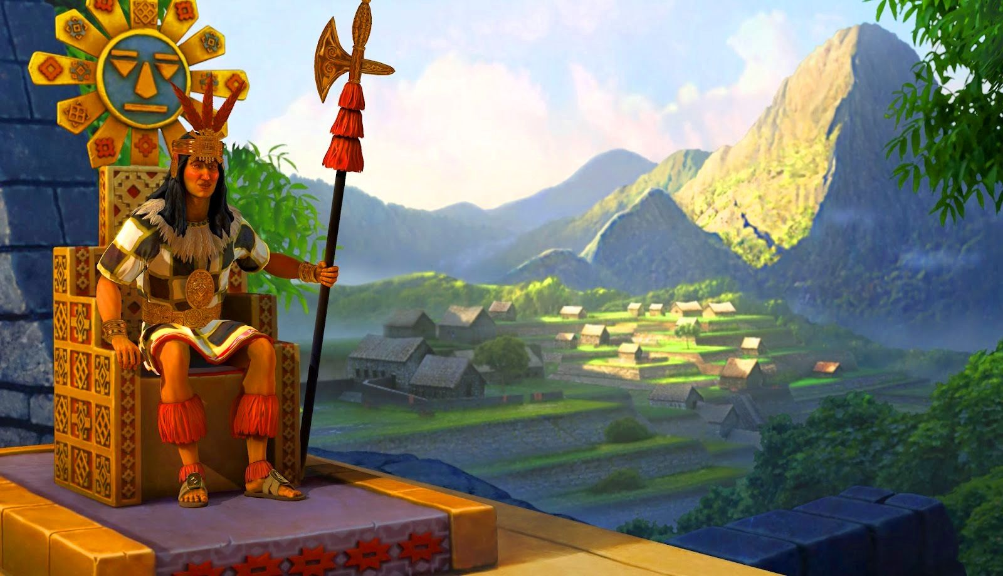
OLIY INKA – “QUYOSHNING O‘G‘LI”

Slide 20
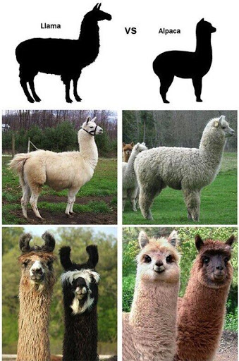
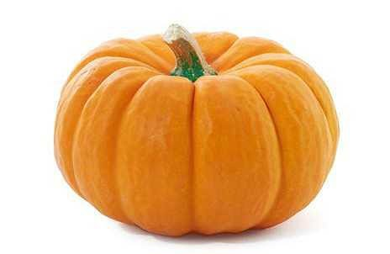
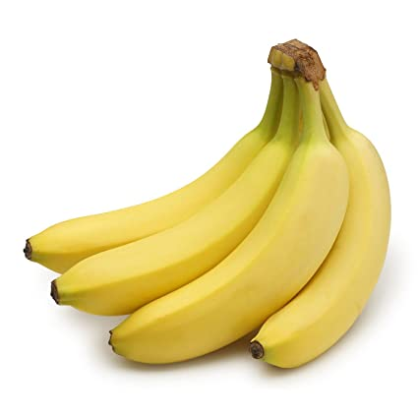
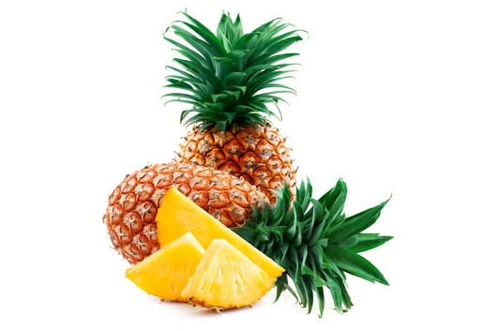

Slide 21
MUSTAQIL BAJARISH UCHUN TOPSHIRIQLAR:
 | Mayyalar davlati | Asteklar davlati | Inklar davlati
Qachon tashkil topgan?
Qayerda vujudga kelgan?
Poytaxti

